Slide 1
미디어 채널의 리셀 가격 선행성
스니커즈 · 트레이딩 카드 · 레고 | 5개 미디어 채널 | XGBoost 예측 분석
이승현 · 윤재은 · 최형호
2026

Slide 2
관련 연구 — 4개 연구 흐름과 공통 한계
미디어·가격·멀티채널·Granger→예측 파이프라인
미디어 → 가격 선행성 연구
리셀/대체자산 가격 연구
Tetlock (2007): 뉴스 감성 → 주가 하락 Da et al. (2011, JF): Google Trends → 주가 공포 Preis et al. (2013): 검색량 → 시장 전략
StockX 스니커즈 프리미엄 연구 Dobrynskaya & Kishilova (2018): LEGO 투자 거시 경제 변수·공급 분석 중심
▶ 한계: 전통 금융자산(주식)만 리셀 자산 적용 없음
▶ 한계: 미디어 채널 효과 미포함 채널 선행성 미검증
멀티채널 미디어 분석
Granger → ML 예측 파이프라인
Bollen et al. (2011): Twitter → DJIA 예측 Jang & Jun (2025): YouTube → 주가 볼륨·감성 분리 활용
Bollen (2011): Granger 확인 → SVM 예측 Tetlock (2007): Granger → 회귀 예측 결합 ★ 공통 가정: 선행 채널 = ML 유효 피처
▶ 한계: 단일 자산(주식) 위주 리셀 3종 자산 비교 없음
▶ 한계: Granger 선행성 ≠ 예측력 이 괴리를 직접 검증한 연구 없음
→ 리셀 × 멀티채널 선행성 비교 + Granger-ML 괴리 직접 검증 = 본 연구의 이중 기여

Slide 3
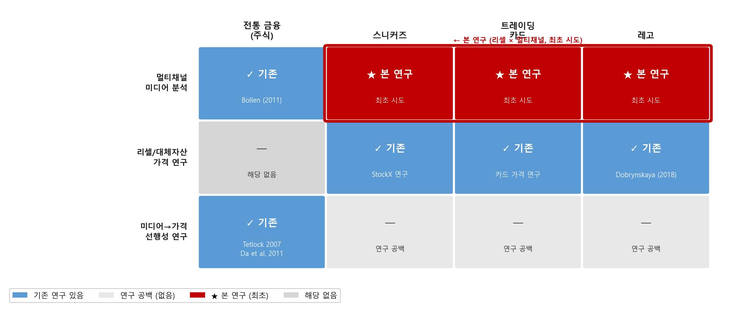
연구 배경 — 우리가 채우는 갭
리셀 × 멀티채널 선행성 = 최초 시도
★ 본 연구 — 리셀 3종 × 5채널 멀티채널 선행성 비교 (최초) + Granger-예측력 괴리 검증

Slide 4
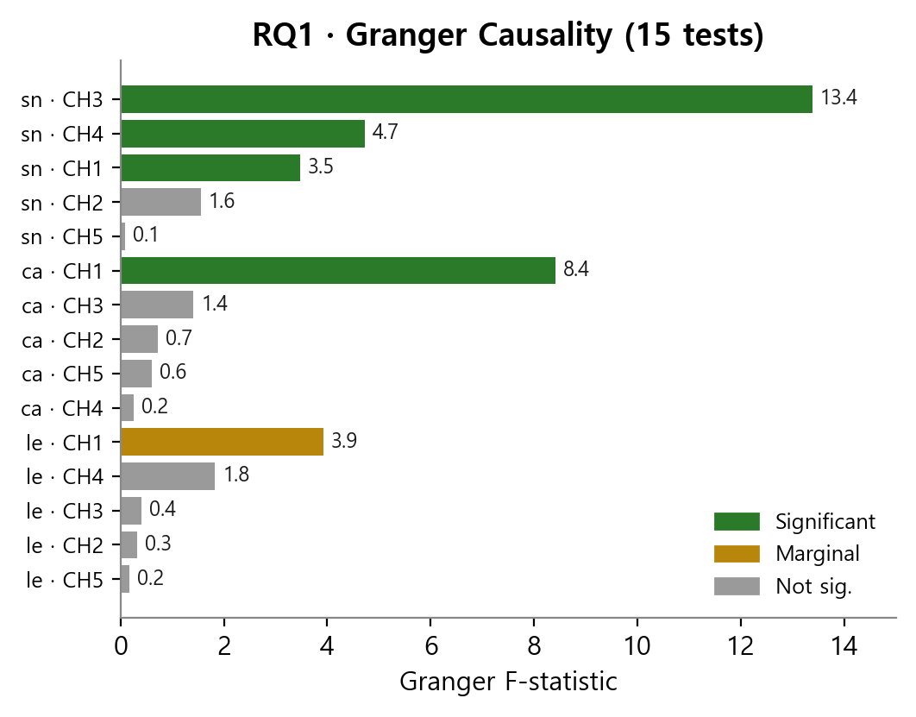
정당화 — 미디어가 정말 가격을 선행하는가?
Granger 인과검정 15회 · 역인과·우연이 아님을 확인
• Sneakers: 뉴스감성(F=13.4)·YT조회수(F=4.7)·검색(F=3.5) 선행
• Cards: 검색량(F=8.4) 선행
• LEGO: 유의 채널 없음 (경계: 검색 F=3.9)
• BH 보정 후 sneakers CH3 · cards CH1 두 채널만 견고하게 생존
• 역인과·우연이 아님을 확인 — XGBoost 피처 채택의 통계적 근거
그림 1. 자산×채널 15쌍 Granger F-통계량 (초록=유의 · 노랑=경계 · 회색=비유의)
⚠ Granger는 '정당화 근거'이지 XGBoost의 필수조건이 아닙니다.

Slide 5
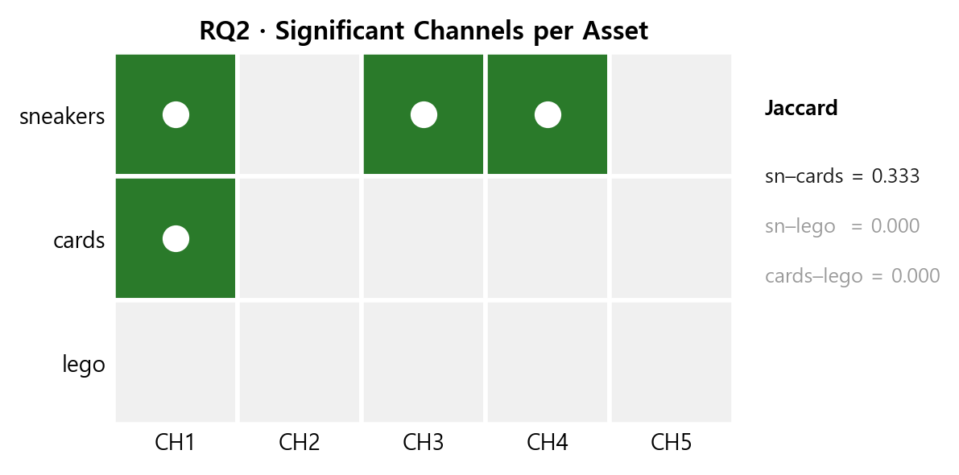
정당화 — 자산마다 유효 채널이 다르다 (H2 지지)
유의 채널 집합 비교 · Jaccard 유사도
• Sneakers: {CH1, CH3, CH4}
• Cards: {CH1} — 검색량 1개
• LEGO: {∅} — 유의 채널 없음
• Jaccard sn–cards=0.333 / 그 외 0.000
• 모든 자산쌍 Jaccard < 0.6 → 채널 구성이 자산마다 뚜렷이 다름 (H2 지지)
그림 2. 자산별 유의 채널 집합 (초록=유의 · 회색=비유의)

Slide 6
XGBoost — Granger 결과를 바탕으로 A·B 모형 설계
Model A (전채널) vs Model B (Granger 선별) · TimeSeriesSplit(5)
Model A — 전채널
Model B — Granger 선별
피처 (9개):
price_vs_ma3, price_chg_lag1~3 (가격 모멘텀 통제 변수)
CH1 Google Trends 검색량
CH2 뉴스 보도량 (GDELT)
CH3 뉴스 감성 (GDELT tone)
CH4 YouTube 조회수
CH5 YouTube 댓글 감성 (FinBERT)
피처 (4~5개):
price_vs_ma3, price_chg_lag1~3 (동일 통제 변수)
Granger 유의 채널만:
Sneakers → CH1, CH3, CH4
Cards → CH1
LEGO → (없음, 전채널 폴백)
→
비교: TimeSeriesSplit(5) → AUC · Diebold-Mariano 검정으로 유의차 판정

Slide 7
DM 검정 — A·B 모형 예측력 비교 결과
Diebold-Mariano · 15개 아이템 × 2모형 · 24개월 테스트 구간
11 / 15
Sneakers
Jordan1: Model A 유의 우세 (p<0.001) 나머지 4개: 차이 없음
A 우세
아이템에서 A·B 차이 없음 (73% — 간결성 확보)
Cards
5개 전부 차이 없음 Granger 선별(CH1)로 간결성 확보
동등
LEGO
Falcon: Model A 약간 우세 (p=0.032) 나머지 4개: 차이 없음
A 약간 우세
결론: '선별이 더 낫다'기보다 큰 손해 없이 채널 수를 줄일 수 있다 (H3 부분 지지)

Slide 8
SHAP — 채널별 예측 기여도
mean |SHAP| (Model A, XGBoost) · 인과성(Granger) ≠ 예측 기여(SHAP)
채널
설명
Sneakers
Cards
LEGO
핵심 포인트
CH1
Google Trends 검색량
0.125
0.048
0.036
Sneakers 최고 기여 · Cards Granger 유일 채널
CH2
뉴스 보도량 (GDELT)
0.000
0.031
0.003
전체적으로 기여 미미
CH3
뉴스 감성 (GDELT tone)
0.011
0.025
0.000
Granger 1위(F=13.4) → SHAP 최하위 ▶ 인과성 ≠ 예측 기여
CH4
YT 조회수
0.080
0.091
0.070
Cards·LEGO 최고 기여 3자산 공통 중요 채널
CH5
YT 댓글감성 (FinBERT)
0.124
0.004
0.021
Sneakers CH1과 동급 기여
참고 price_vs_ma3 = 2.93 / price_chg_lag1 = 0.97 → 가격 모멘텀이 예측 분산의 대부분 흡수 (채널 대비 20~30배)
CH3(Granger 최강) → SHAP 최하위 · CH4(Granger 비유의) → 3자산 공통 최상위 ▶ 선행성 ≠ 예측 기여

Slide 9
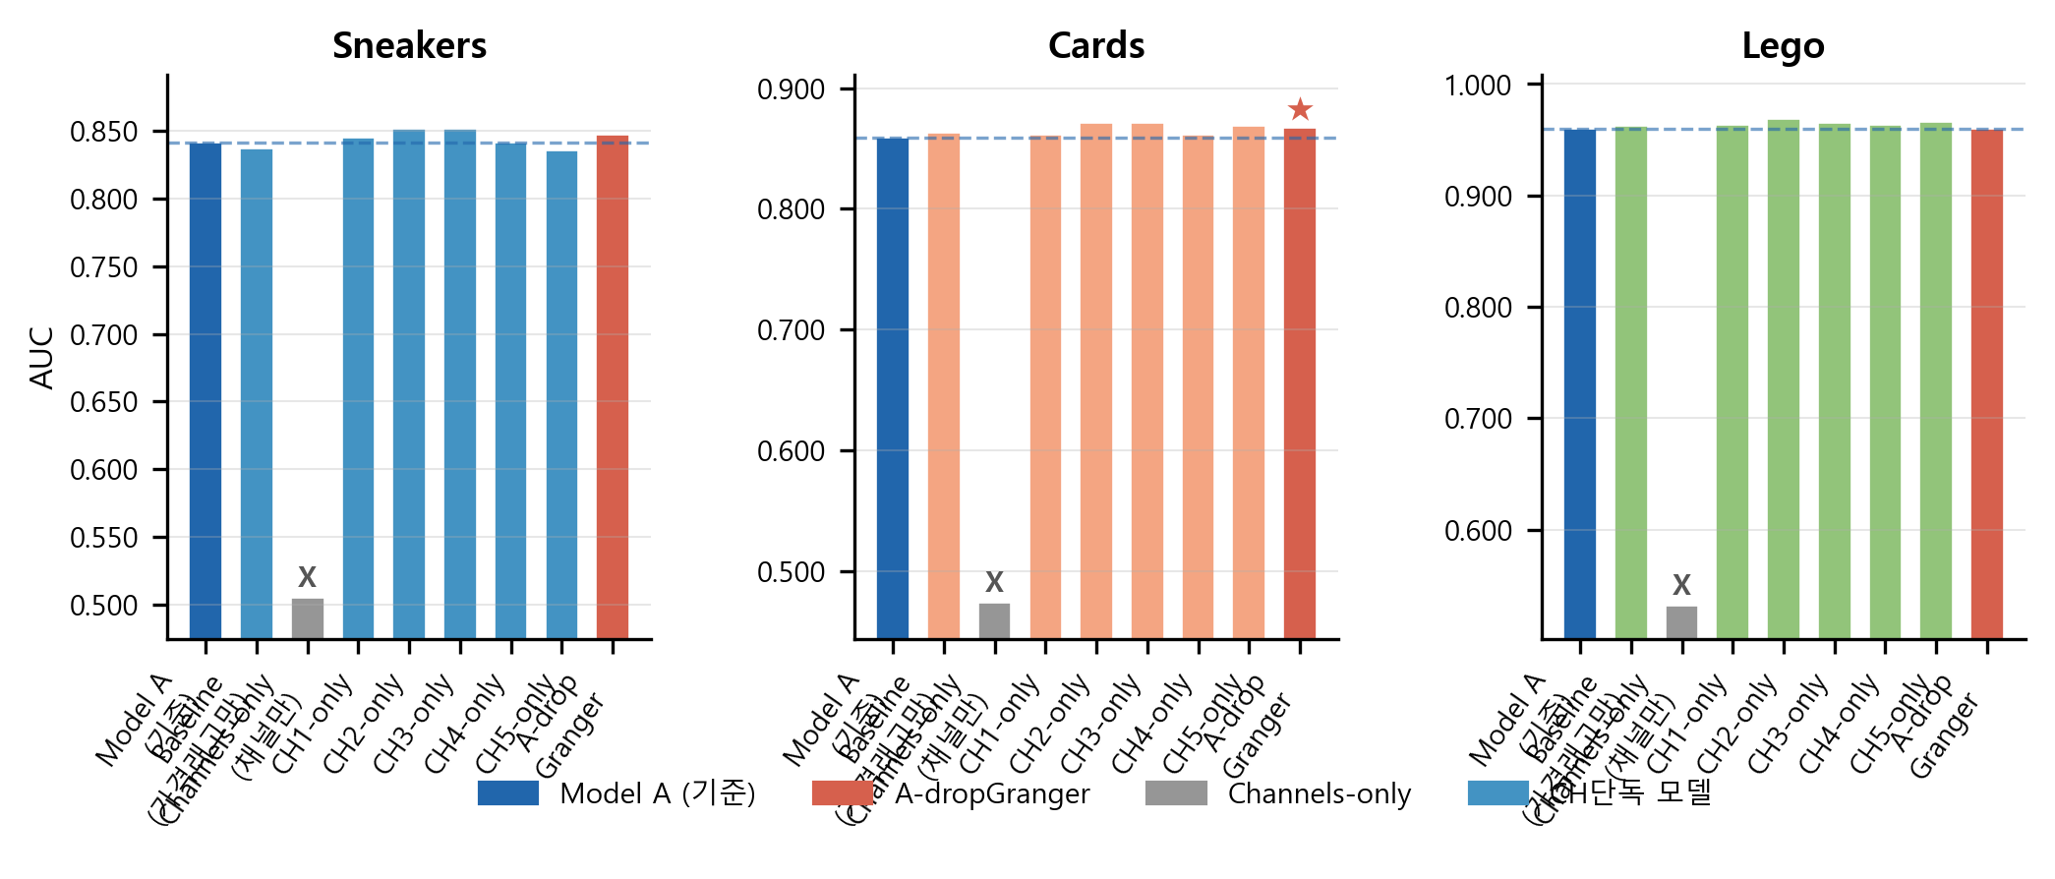
추가 실험 — 채널만 vs 가격 래그만 vs 전채널
가격 래그 없이 채널만으로 예측 가능한가? · 채널별 단독 기여는?
실험
Sn
Ca
Le
판정
Model A (기준)
0.841
0.859
0.960
기준
가격 래그만 (채널 없음)
0.837
0.863
0.963
동등
채널만 (래그 없음)
0.505
0.474
0.532
예측 불가
채널 단독 + 래그:
CH1~CH5 각각 단독으로 추가해도 Model A와 유의차 없음 (대부분 no diff)
→ 특정 채널이 아닌 가격 래그가 핵심 예측력 원천
그림 3. 9개 모형 × 3자산 Ablation AUC (X=Channels-only·★=A-dropGranger가 A보다 유의 우세)
채널만으로는 AUC≈0.5(무작위) → 가격 모멘텀이 핵심 예측 동력 | 채널은 보조적 정보 신호

Slide 10
자산별 최적 미디어 채널 조합 — 종합
Granger 선행성 · SHAP 기여도 · DM 검정 교차 결론
SHAP 상위 채널
Granger 유의
DM 검정
실무 해석
스니커즈
CH1≈CH5 > CH4 > CH3
{CH1, CH3, CH4}
Jordan1: Model A 우세 나머지: 동등
뉴스감성·댓글 모니터링 정보 비대칭 해소가 가격 촉매
트레이딩 카드
CH4 > CH1 > CH2
{CH1}
73% 동등 CH1 단독 간결
Google Trends 1채널로 충분 수요(검색)가 가격에 직접 반응
레고
CH4 > CH1 > CH5
없음
Falcon: A 약간 우세 나머지: 동등
미디어보다 단종·재고 지배 비선형 신호만 약하게 포착

Slide 11
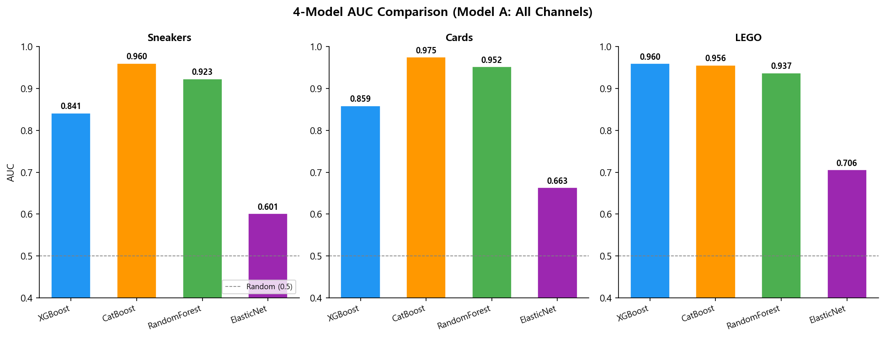
견고성 검증 — 어떤 모델로도 같은 결론
XGBoost · CatBoost · RandomForest · ElasticNet · Model A 동일 조건
왜 CatBoost가 더 높게 나왔나?
① Ordered Boosting
N=48 소표본에서 target leakage 없는 순서 기반 앙상블 → 과적합 억제
② 강한 기본 정규화
Symmetric Trees → 정규화 내재 튜닝 없이도 tuned XGBoost 이상 성능
그래도 XGBoost가 메인인 이유
그림 4. 4모델 AUC 비교 (Model A, TimeSeriesSplit 5-fold)
① SHAP 생태계
TreeExplainer → 채널별 기여도 해석 (본 연구 RQ의 핵심)
② 수치 차이 ≠ 통계적 우열
CatBoost vs XGBoost DM 검정 미실시 → 우열 주장 불가, robustness check로만
CatBoost(default)≥tuned XGBoost → 예측 신호가 모델 선택에 무관한 구조적 신호임을 재확인

Slide 12
결론 — 자산마다 미디어 신호가 다르게 작동한다
3개 집단별 실무 시사점 · 일괄 적용 불가
리셀 투자자·수집가
리셀 플랫폼 운영자
학술 연구자
• 카드: Google Trends를 1~2개월 선행 보조지표로 활용 • 스니커즈: 뉴스 감성·YT 댓글 모니터링 가치 높음 • 레고: 미디어보다 단종·재고 정보 우선
• 자산 유형별 맞춤 피처 구성 권장 • Granger 선별 채널로 73% 아이템 예측력 유지 • 채널 축소해도 성능 손실 없음 → 비용 효율
• 공개 데이터 → Granger 선별 → XGBoost+SHAP+DM 파이프라인은 명품·시계 등으로 확장 가능 • Granger 선행성 ≠ ML 예측력 — 두 개념 구분 필요
핵심: 미디어 선행성은 자산 유형마다 다름 — cards CH1이 3종 검정 모두 통과한 유일하고 견고한 신호

Slide 13
한계 & 후속 연구
탐색적 발견으로 한정 · 확증 연구를 위한 발전 경로
소표본 (N=48)
Google Trends 결측 (레고 2종)
GDELT 감성 (CH3)
2022년부터 확보 가능한 월별 체결가 → 결과는 탐색적, 확증 해석 지양
porsche·bugatti: 21~25/48 zero → 레고 CH1 신호 품질 제한
NewsAPI 30일 제한으로 대체 사용 → FinBERT 대비 도메인 특화도 낮음
가격 모멘텀 압도
단위 불일치
sneakers_yeezy 보간
SHAP에서 price_vs_ma3가 채널의 20~30배 → 채널 기여 과소 측정 위험
Granger=자산, XGBoost=아이템 → 선별 채널 일반화 시 정보 손실
4개월 선형보간 처리 → 논문 limitation 명시됨
향후: ① 5년+ 패널 ② FinBERT CH3 교체 ③ CatBoost-XGBoost DM 검정 ④ 사전 등록(pre-registration) 확증 연구
한계를 투명하게 밝히고 BH·DH·VAR 삼각검증으로 스스로 검증 — 탐색적 발견으로 한정

